Slide 1

Paris Exposición Universal de 1900
Click para avanzar

Slide 2
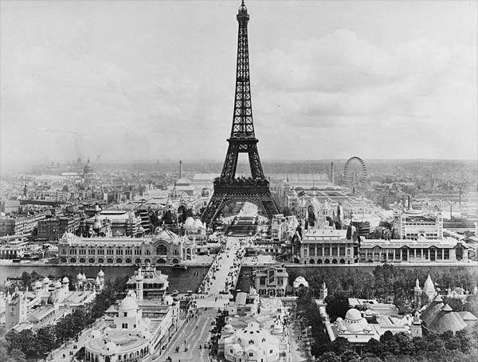
Vista de la exposición

Slide 3
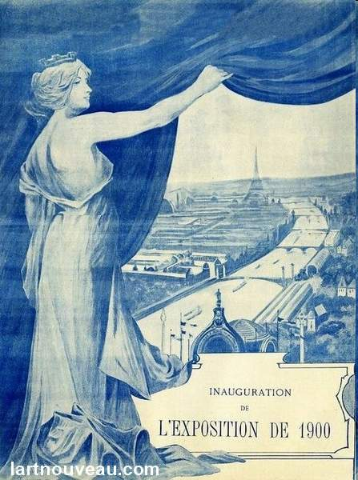
Inaugurada por el presidente de la República Emile Loubet
Tuvo suntuosos pabellones y rindió homenaje al siglo que terminó y celebró el nuevo que anunciaba ricos descubrimientos y avances tecnológicos.
La exposición abarcó los Campos Elíseos, la Explanada de los Inválidos, el Trocadero, Champs de Mars, al pié de la Torre Eiffel, con más de 36 puertas de entrada
La más importante ubicada en la Place de la Concorde, sobresaliendo la figura alegórica de la “Ville de Paris” (Ciudad de París), obra de Moreau-Vauthier.

Slide 4
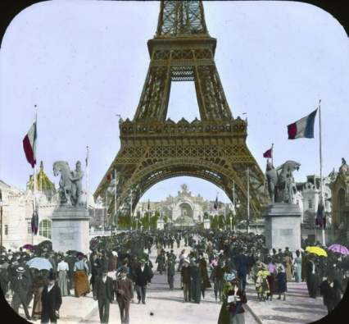
La Exposición Universal de París (1900) tuvo lugar del 15 de abril al 12 de noviembre de 1900
Atrajo 50.860.801 visitantes, 7 600 expositores, superficie 1,12 km² (120 Ha) costo para el estado 2 000 000 de francos (18.746.186 dólares), participaron 58 países.
Algunos legados y lugares de interés:
* Novedades en Transporte
* Acera rodante llamada "Rue de l'avenir" (Calle del Futuro)
* La aparición del Metropolitano, la primera línea del Metro de París (Estación de Vincennes - Estación Maillot) abierta en la ocasión de la exposición
* Nuevas estaciones (Estación d'Orsay, Invalides, la Estación de Lyon)
* Fuente luminosa y uso nocturno de la electricidad
* Proyección de películas de los hermanos Lumière en pantalla gigante y presentaciones de Cinerama.
* Se construyeron el Gran y el Pequeño Palacio. Están ubicados en el lado sur del Palacio de la Industria, fruto de una anterior Feria Mundial (1855).
* Una gran avenida fue construida al margen de la exposición, la avenida de Suffren, además de un pueblo suizo y un Globo Celestial. La rueda tenía un diámetro de 100 metros y fue desmontado en 1937.
Los Juegos Olímpicos de 1900 se organizaron durante la exposición.

Slide 5
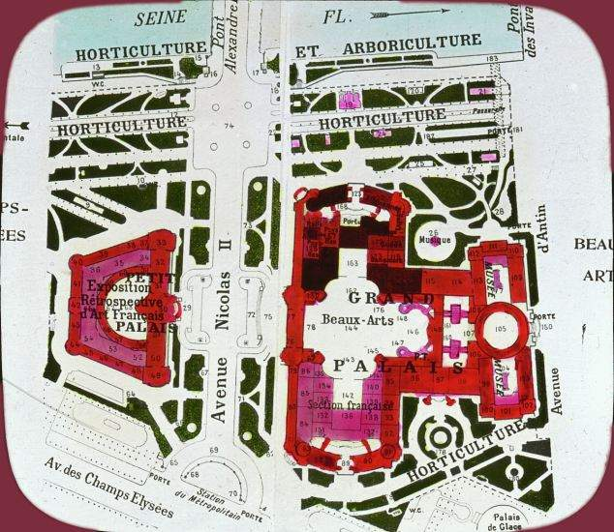
Plano de la exposición

Slide 6
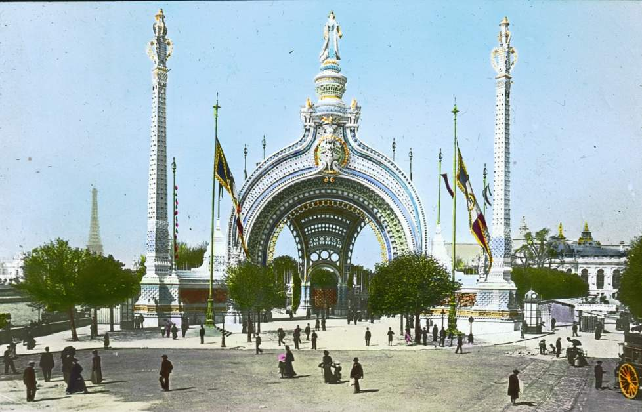
La puerta monumental a los Campos Eliseos (Champs Elysées)

Slide 7
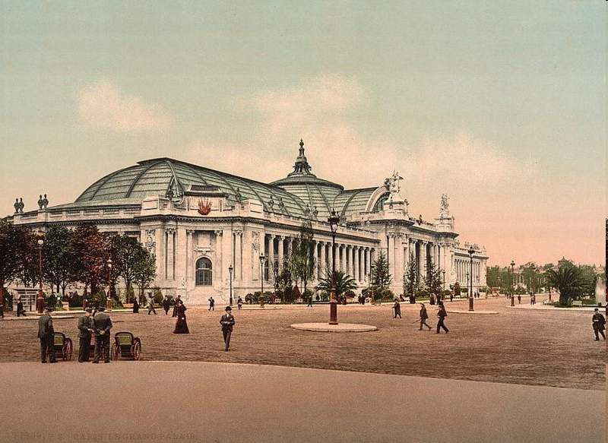
El Gran Palacio

Slide 8
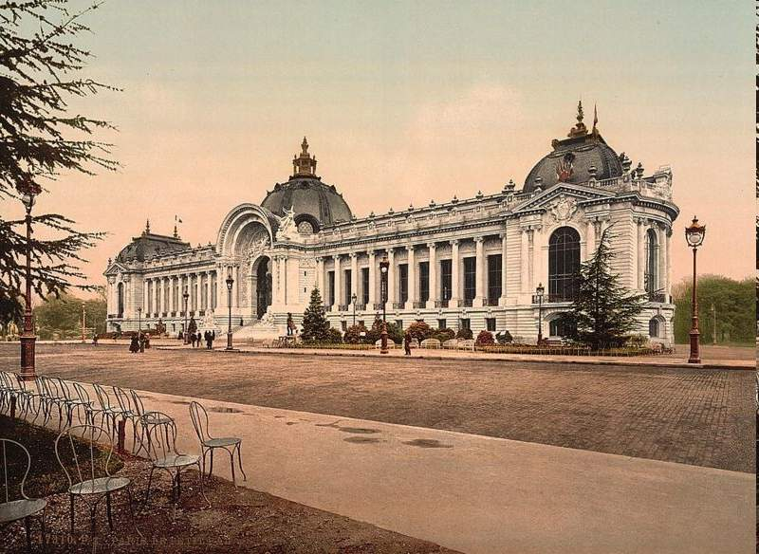
El Pequeño Palacio

Slide 9
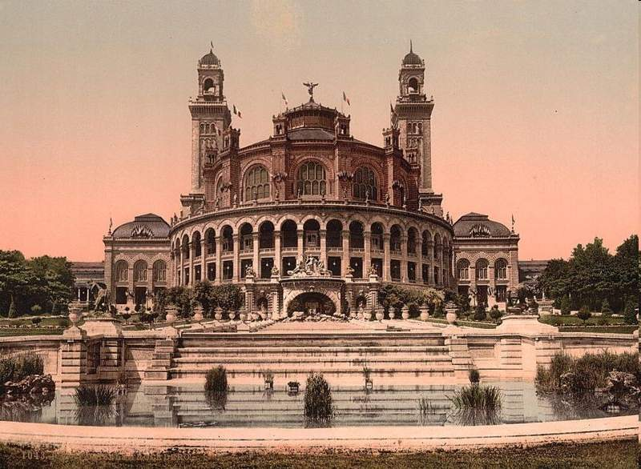
El Trocadero

Slide 10
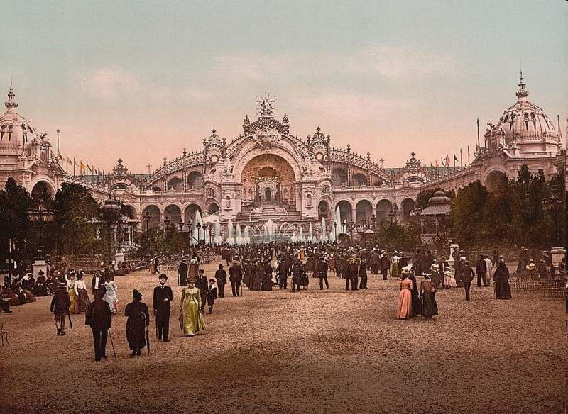
Visitantes

Slide 11
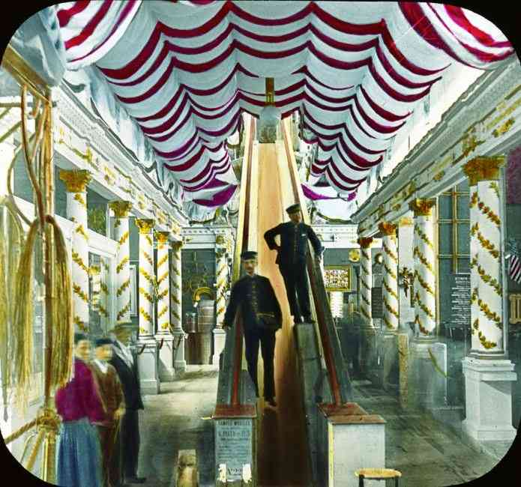
Edificio de la navegación comercial, sección de EE.UU.

Slide 12
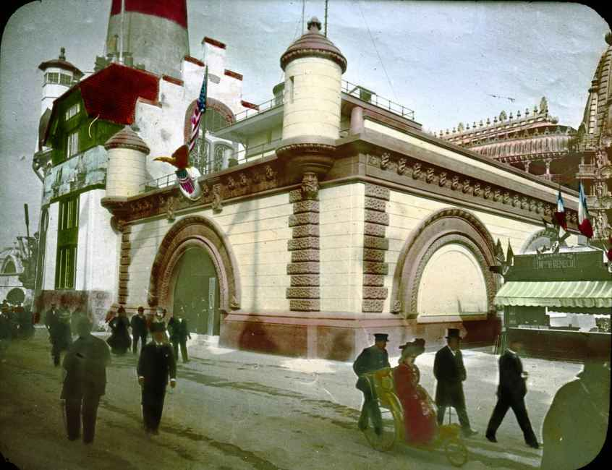
Edificio de la Marítima alemana

Slide 13
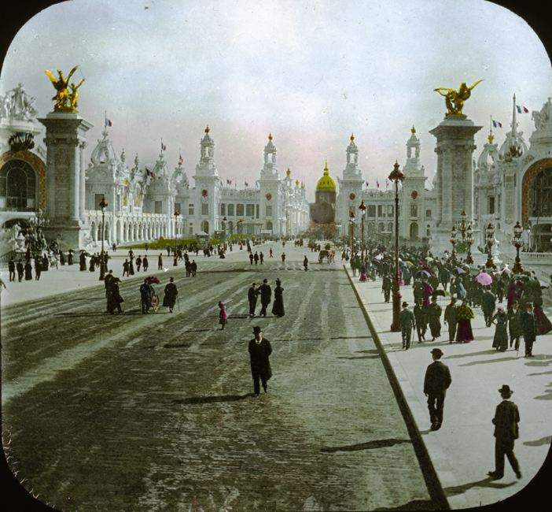
Explanada de los Inválidos (Invalides)

Slide 14
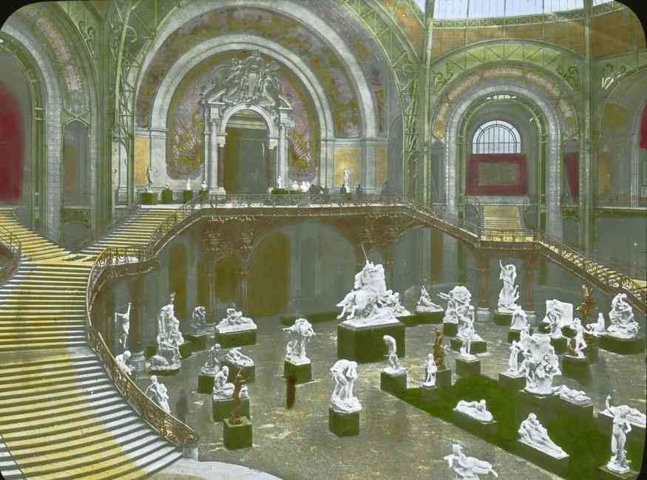
Interior del Gran Palacio

Slide 15
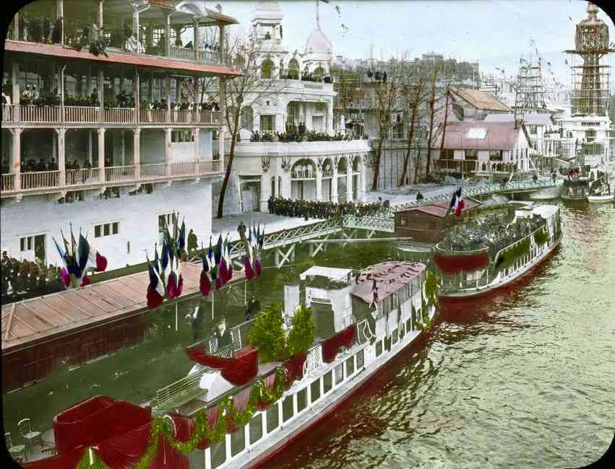
Día de la inauguración

Slide 16
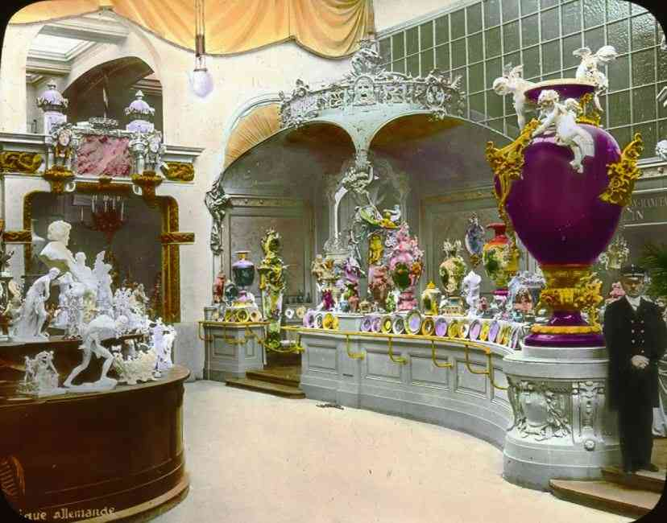
Manufactura de la porcelana real alemana

Slide 17
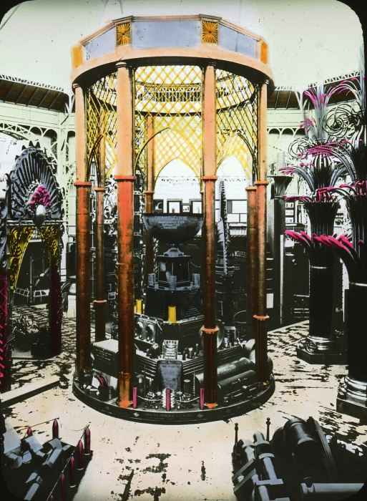
Palacio de minas y metalurgia

Slide 18
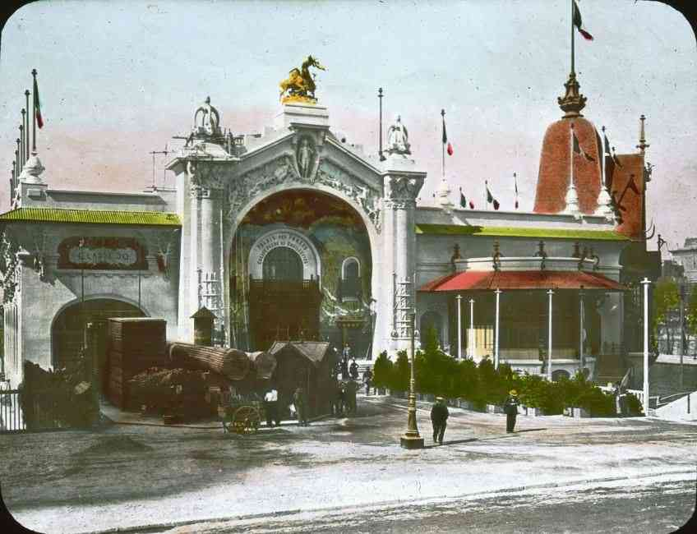
Palacio de la silvicultura

Slide 19
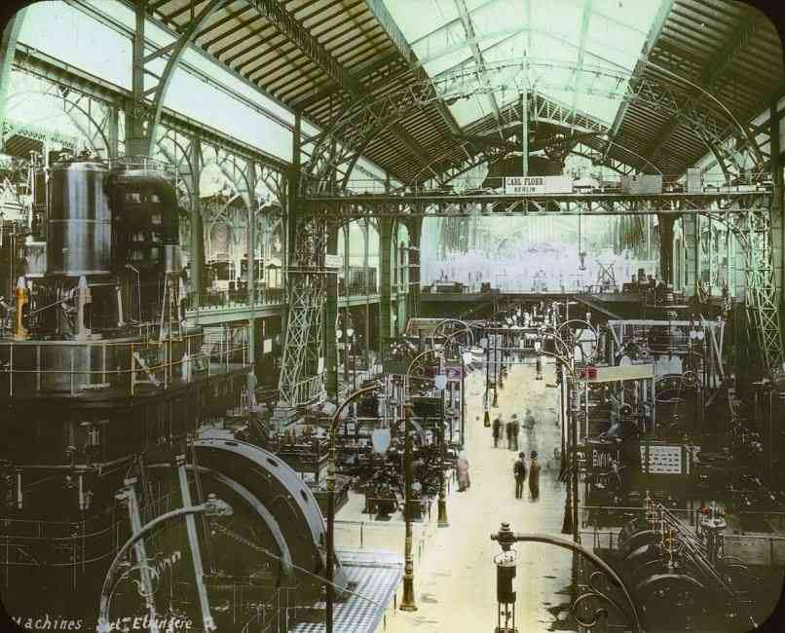
Interior del Palacio de la electricidad

Slide 20
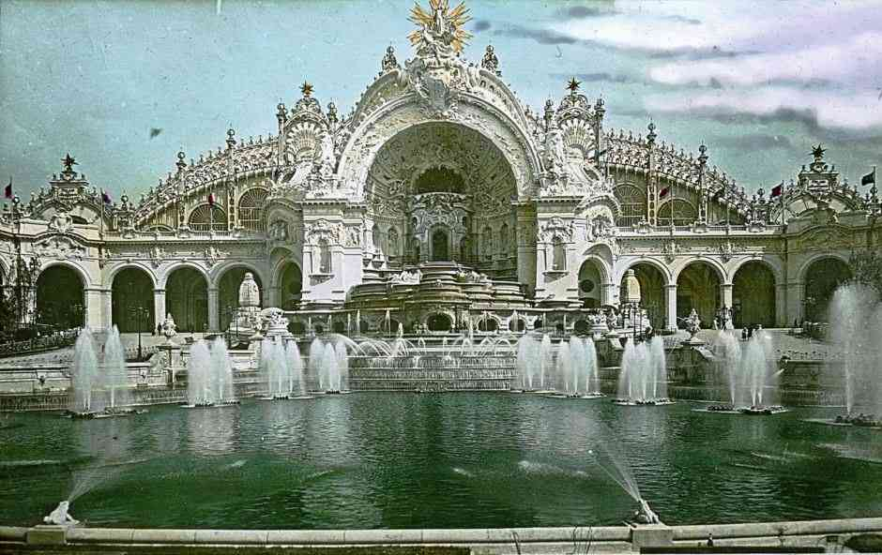
Palacio de la torre de electricidad y castillo de agua

Slide 21
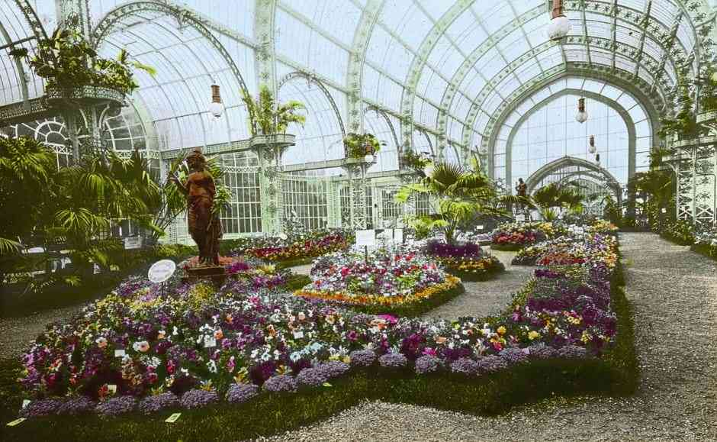
Interior del Palacio de la horticultura

Slide 22
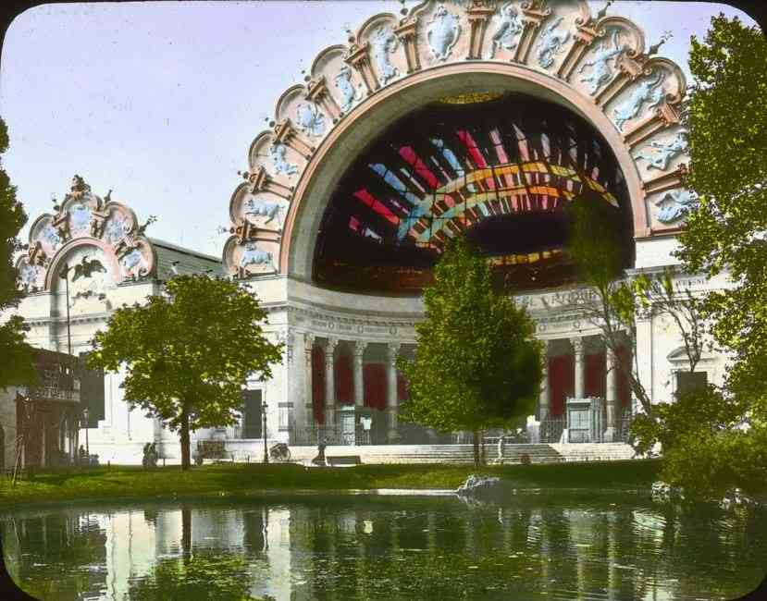
Palacio de la óptica

Slide 23
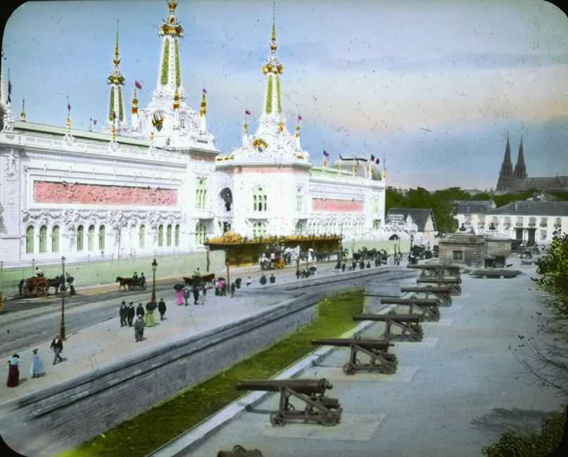
Palacio de las artes decorativas

Slide 24
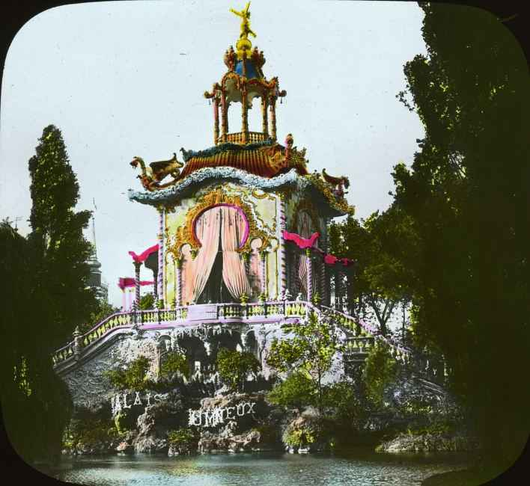
Palacio de la luz

Slide 25
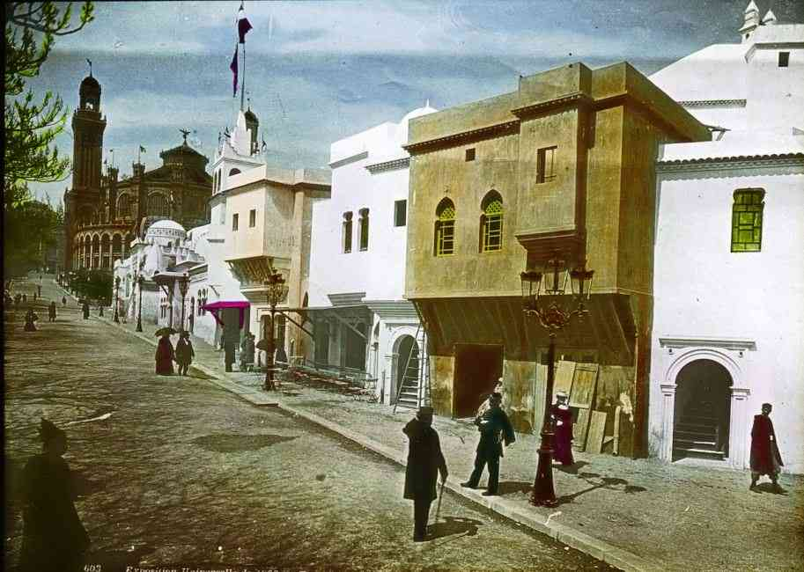
Pabellón argelino

Slide 26
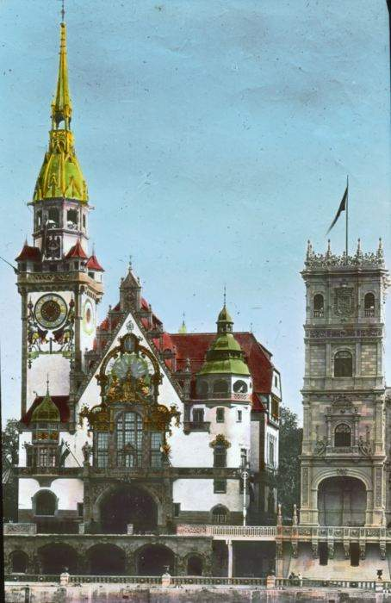
Pabellón alemán

Slide 27
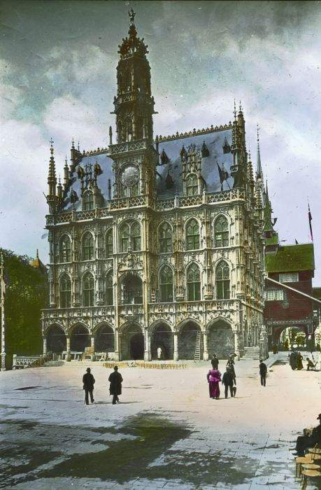
Pabellón belga

Slide 28
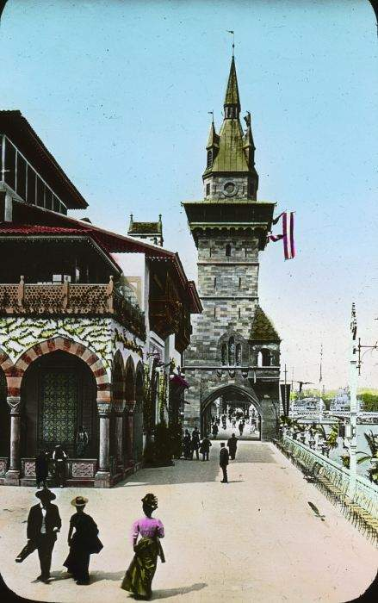
Pabellón de Bosnia-Herzegovina

Slide 29
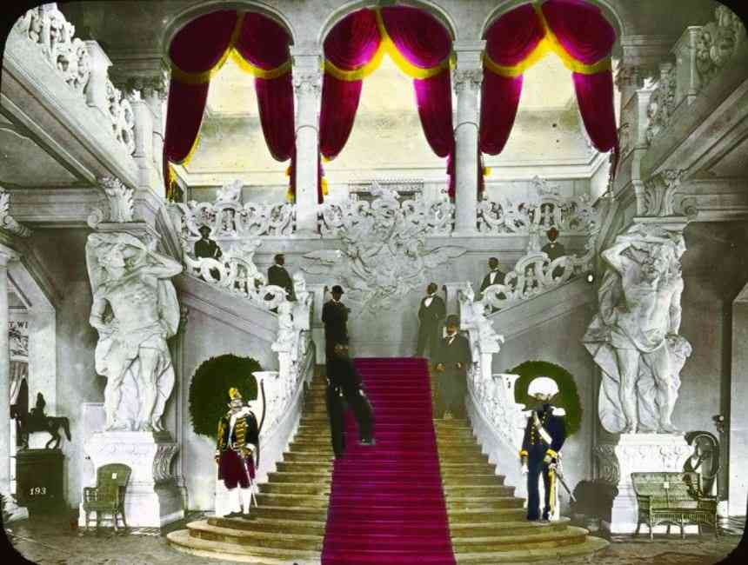
Pabellón de Austria

Slide 30
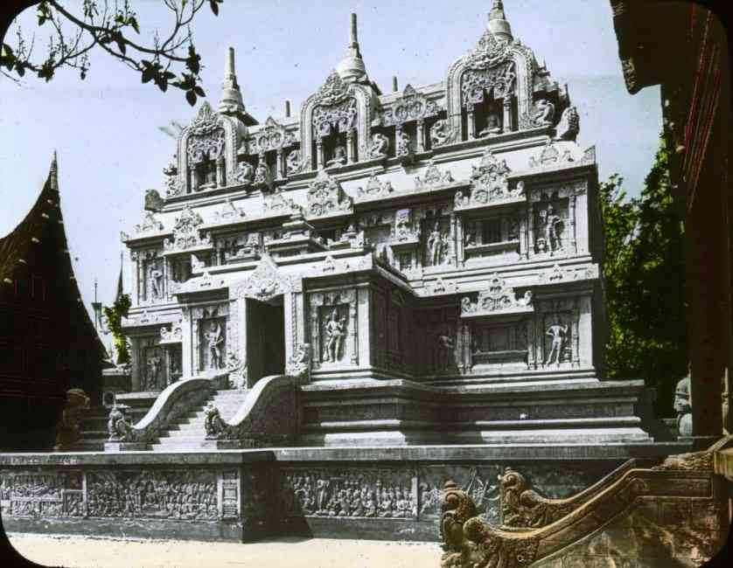
Pabellón de las indias neerlandesas

Slide 31
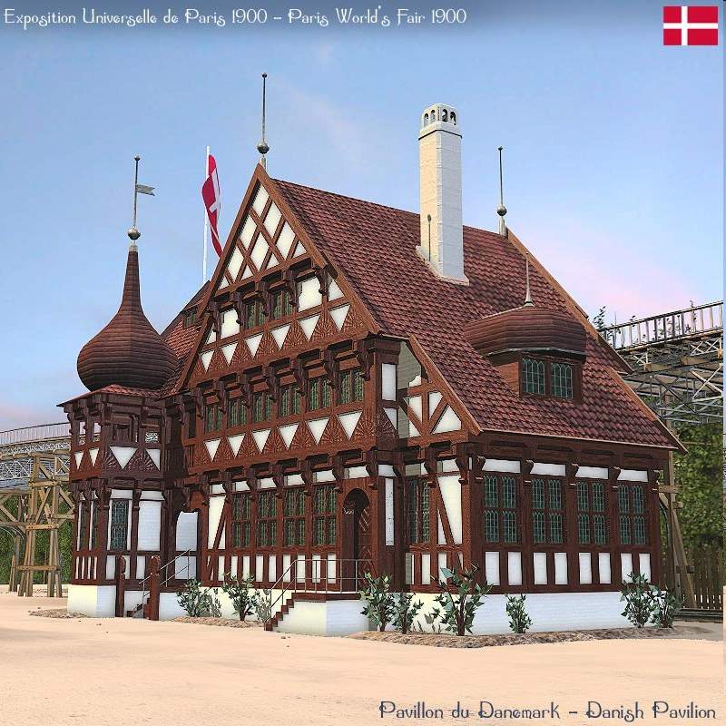
Pabellón de las indias holandesas
Pabellón de Dinamarca

Slide 32
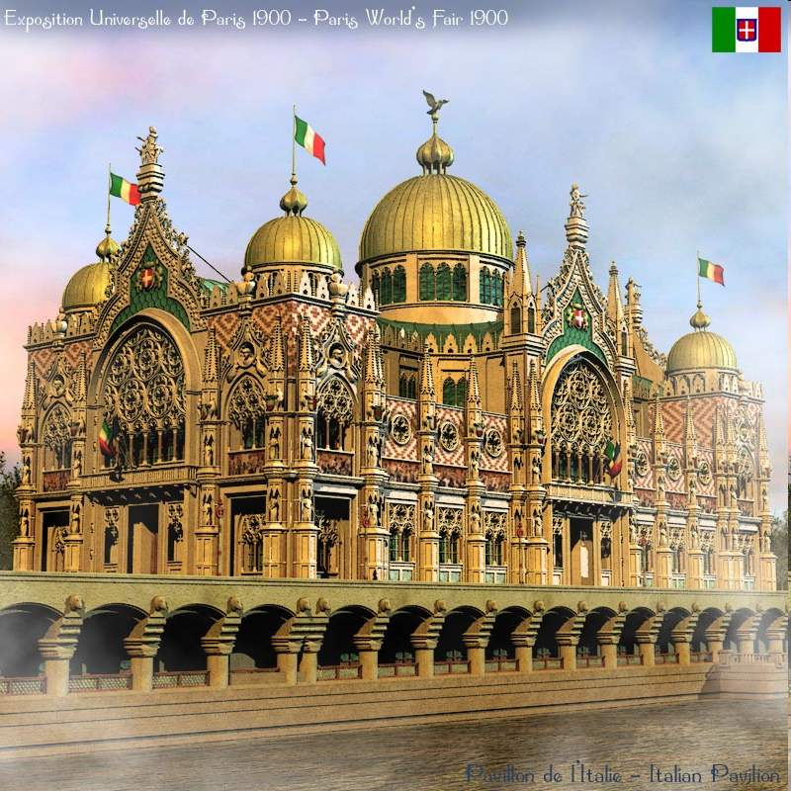
Pabellón de las indias holandesas
Pabellón de Italia

Slide 33
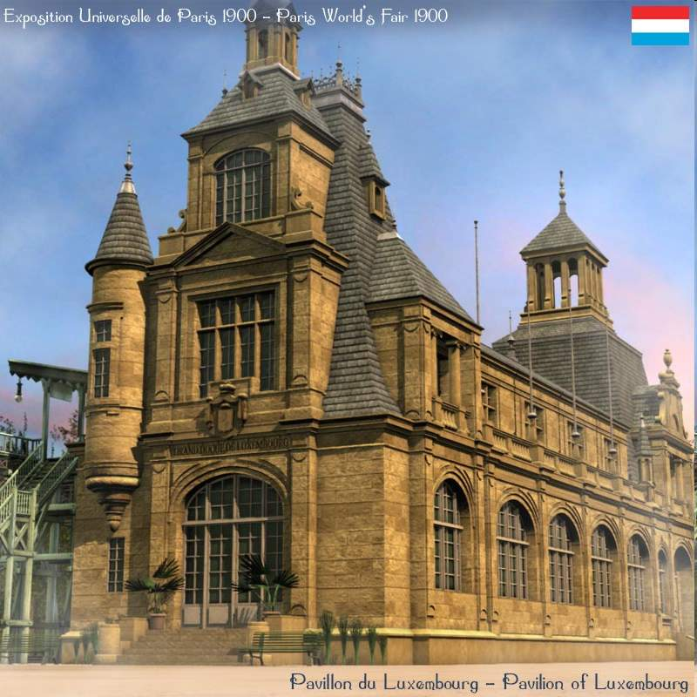
Pabellón de las indias holandesas
Pabellón de Luxemburgo

Slide 34
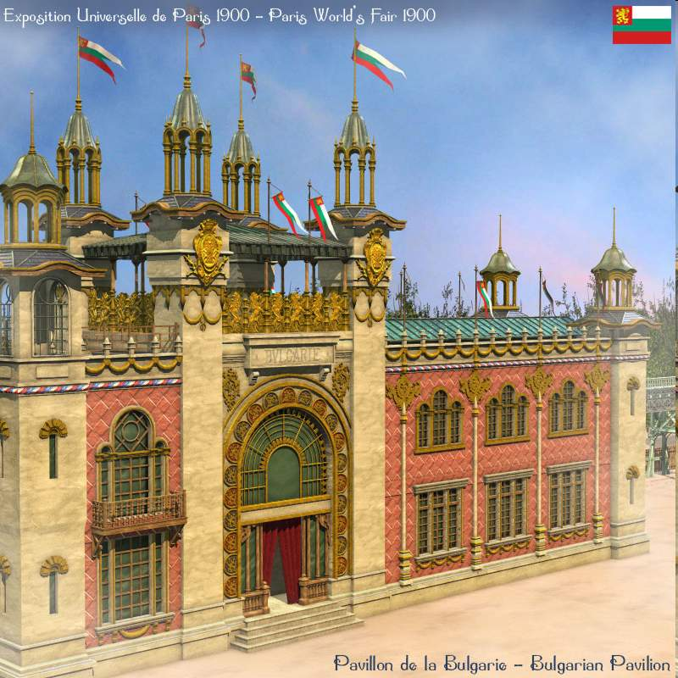
Pabellón de las indias holandesas
Pabellón de Bulgaria

Slide 35

Pabellón de las indias holandesas
Pabellón de Finlandia

Slide 36

Pabellón de las indias holandesas
Pabellón de Rumania

Slide 37
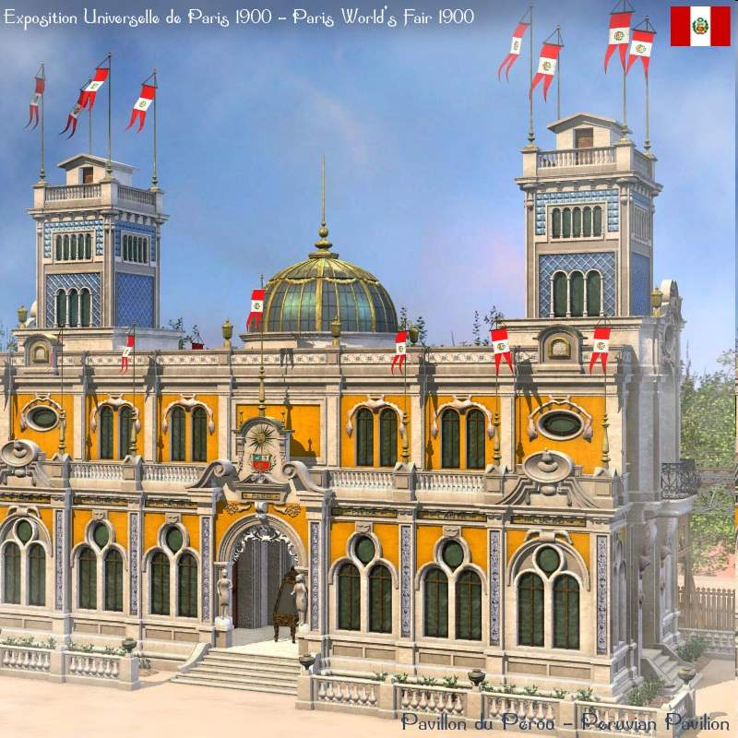
Pabellón de las indias holandesas
Pabellón de Perú

Slide 38
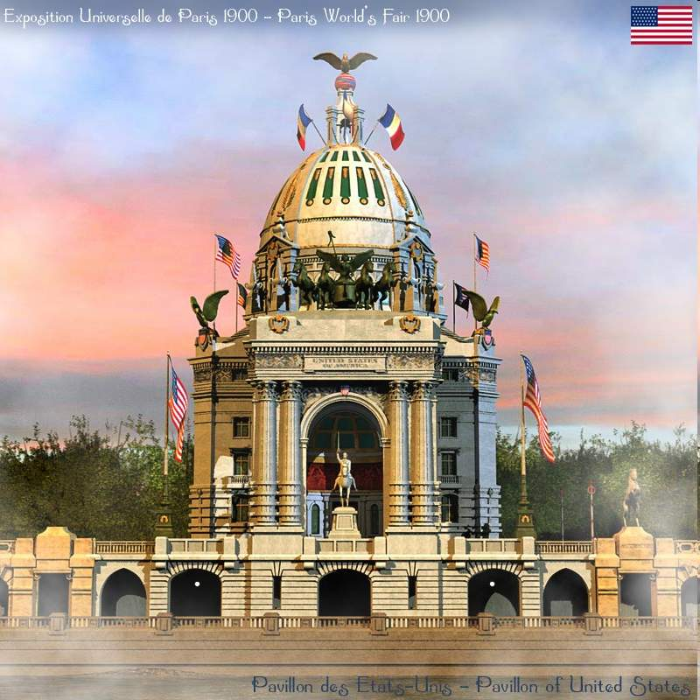
Pabellón de las indias holandesas
Pabellón de USA

Slide 39
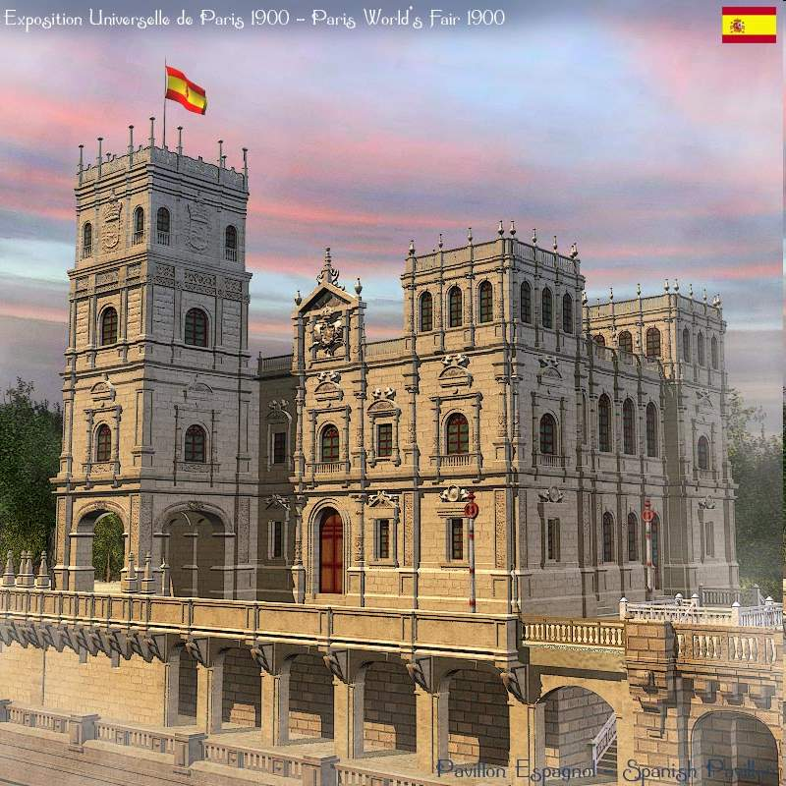
Pabellón de las indias holandesas
Pabellón de España

Slide 40
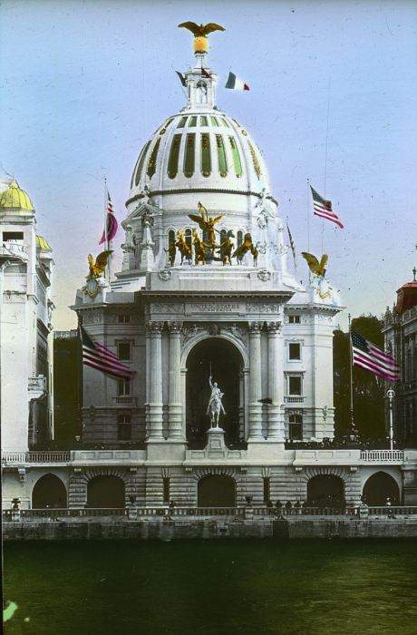
Pabellón de USA

Slide 41
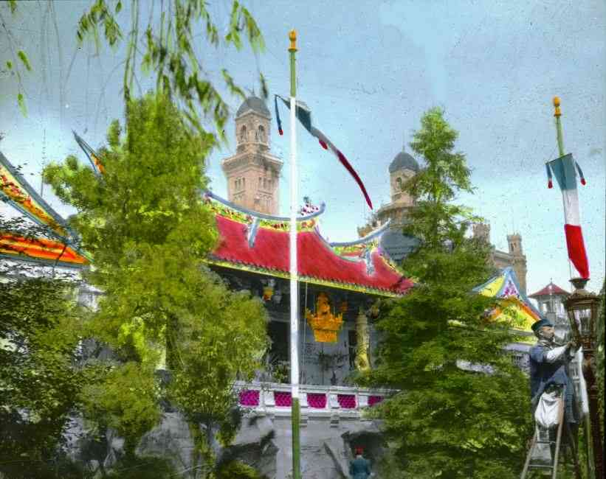
Pabellón de Indochina

Slide 42
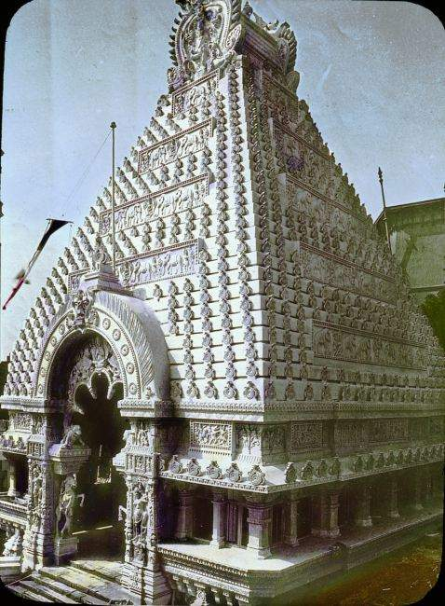
Pabellón de Cambodia

Slide 43
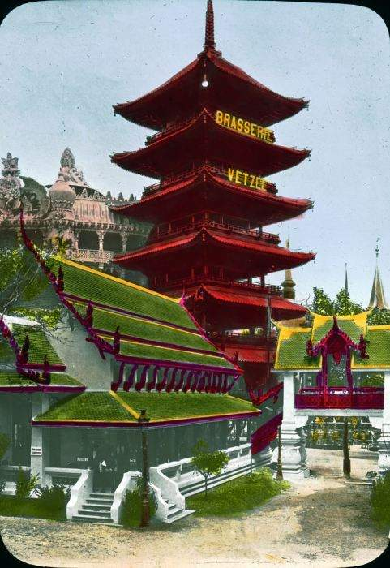
Pabellón de Siam

Slide 44
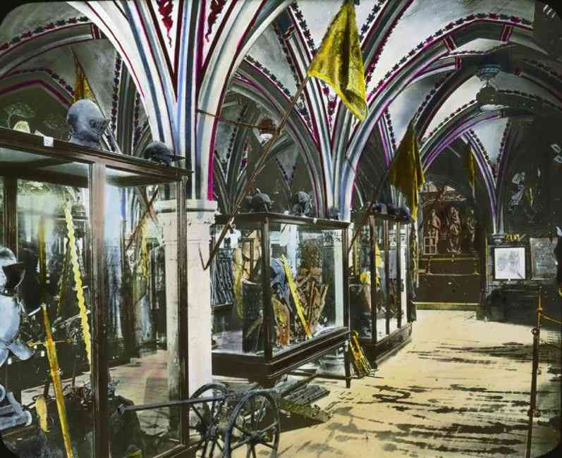
Pabellón de Hungría

Slide 45
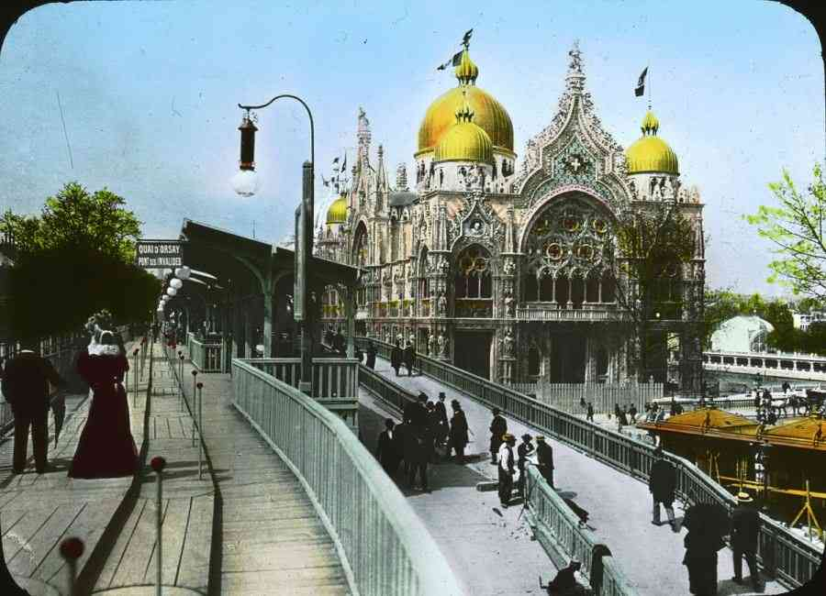
Pabellón italiano

Slide 46
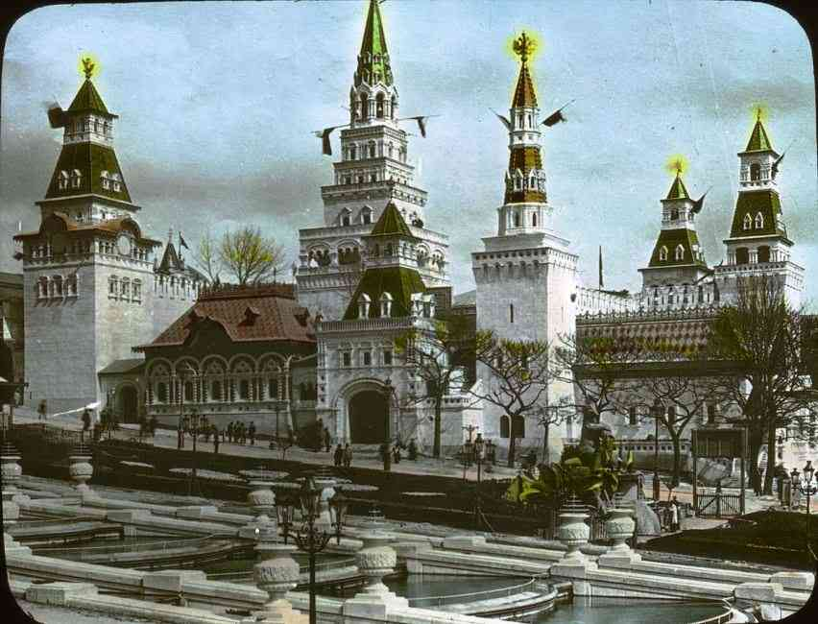
Pabellón ruso

Slide 47
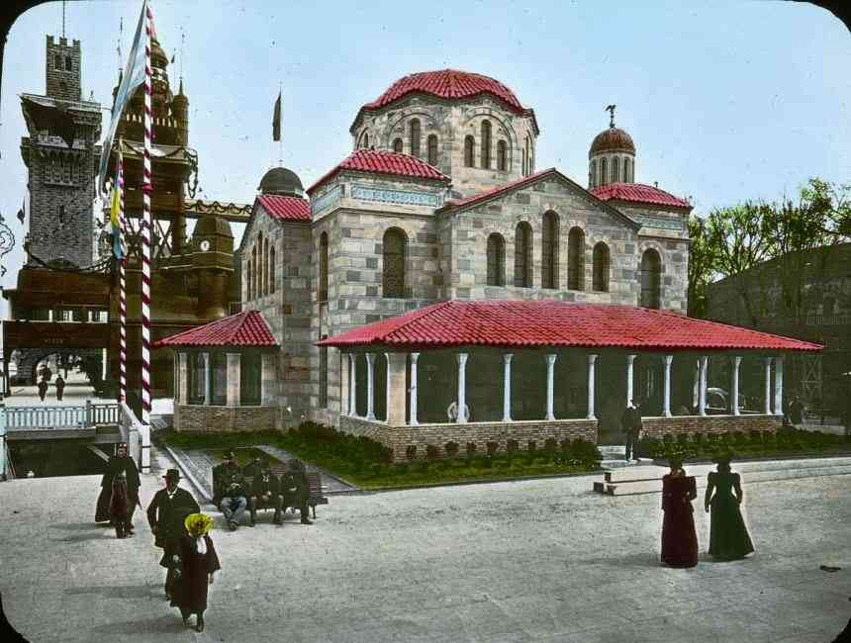
Pabellón sueco

Slide 48
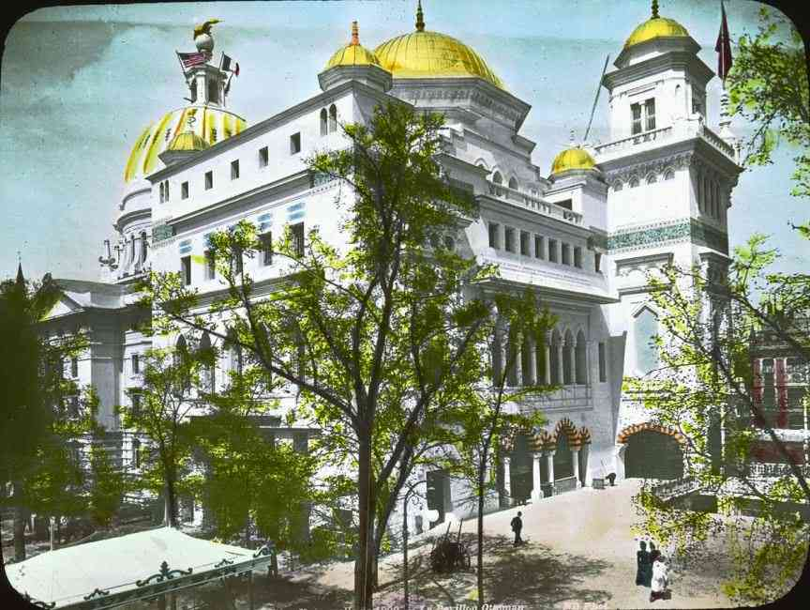
Pabellón turco

Slide 49
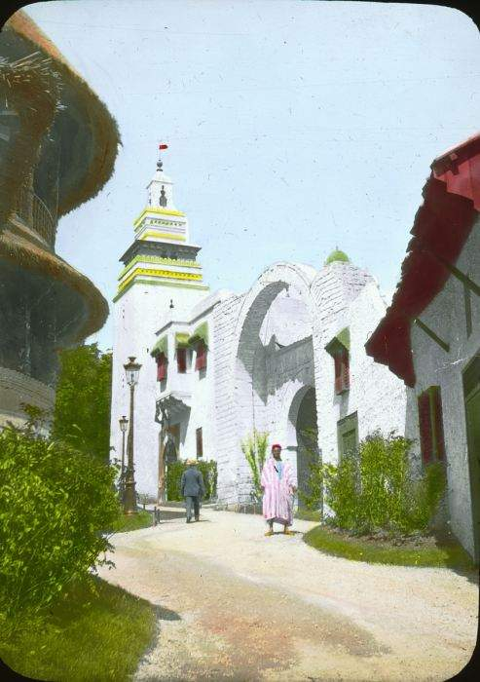
Pueblo tunecino

Slide 50
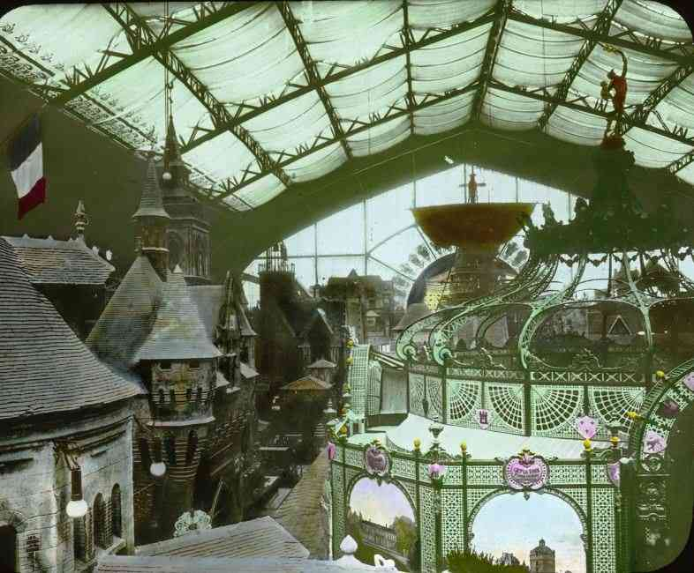
Sección de agricultura

Slide 51
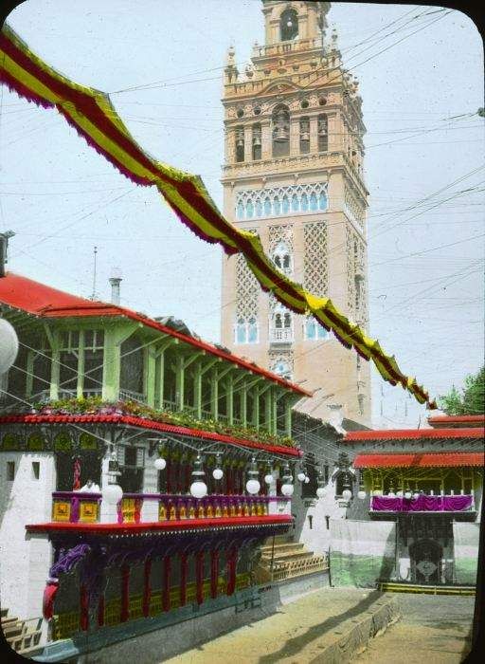
Torre de Giralda de Sevilla

Slide 52
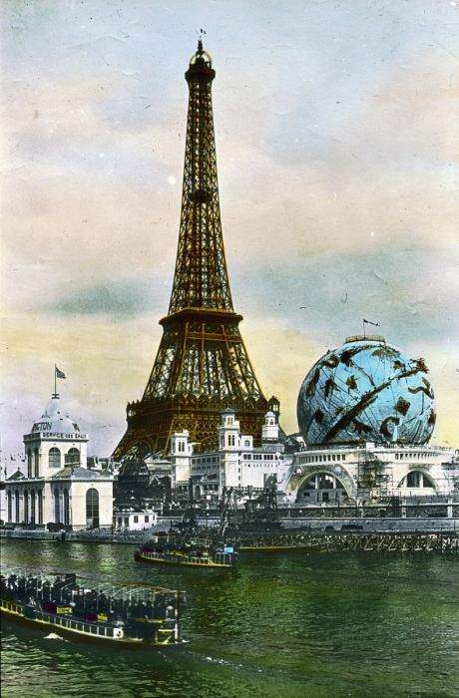
Torre eiffel y globo celestial

Slide 53
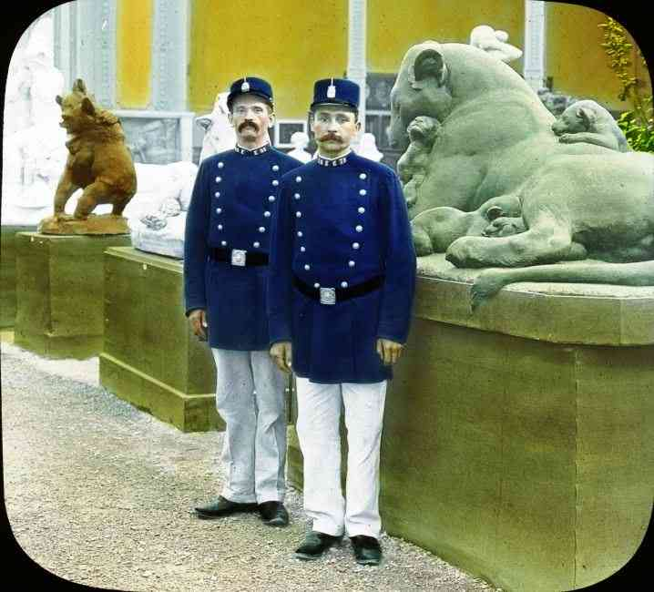
Policías de Paris

Slide 54

Acera móvil

Slide 55

Vieja Paris

Slide 56

Escena de calle

Slide 57

Muelle de las naciones

Slide 58

Broche Marguerite de oro y esmalte

Slide 59
FIN
Música: Michel Pruvost - Reine de Musset
Animación y traducción :
jma

Slide 60







¿Te ha gustado?
Puedes ver más entrando
Aquí
Además puedes recibir powerpoints en tu correo electrónico suscribiéndote aquí:

